Slide 1

4차 산업혁명

Slide 2
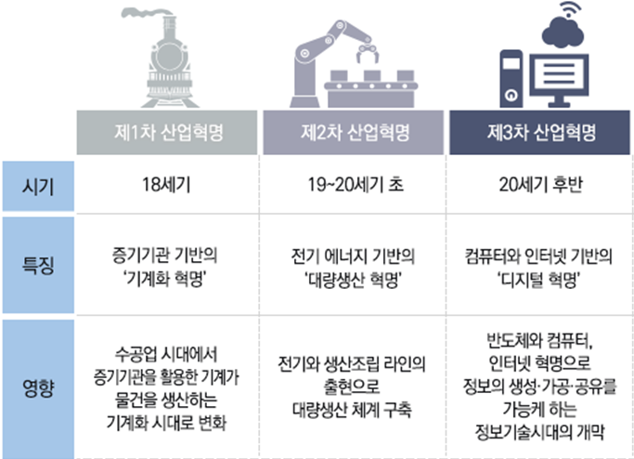
산업혁명 역사
Notes:
18세기에 일어난 1차 산업혁명은 증기기관 기반의 기계화 혁명을 이루었고, 2차 산업혁명은 전기 에너지 기반의 대량생산 혁명을
그리고 제 3차 산업혁명은 컴퓨터와 인터넷 기반의 디지털 혁명을 이뤘습니다.

Slide 3
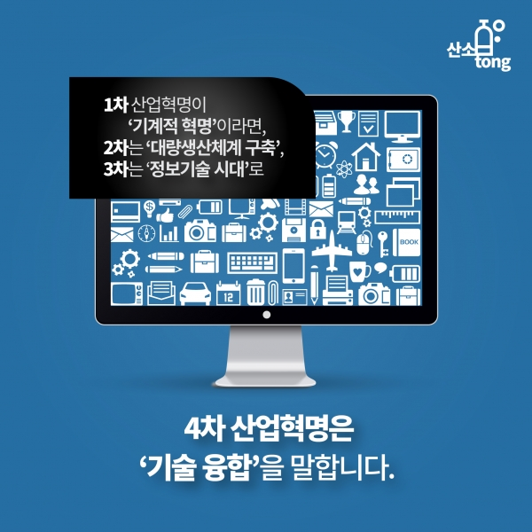
4차 산업혁명?
Notes:
그렇다면 지금 진행중인 4차 산업혁명은 기업들이 제조업과 정보통신기술(ICT)을 융합해 작업 경쟁력을 제고하는 차세대 산업혁명을 가리키는 말

Slide 4
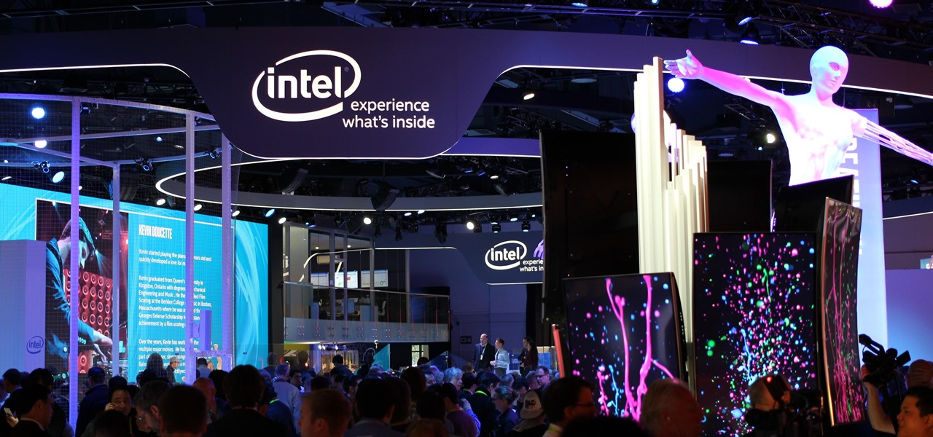
CES 2017
Notes:
지난 1월 5일~ 8일 미국 라스베이거스에서 개최된 이번 CES
여기에서 가장 주목받는 트렌드는 VR, AR, AI, 자율주행 자동차였다고 한다

Slide 5
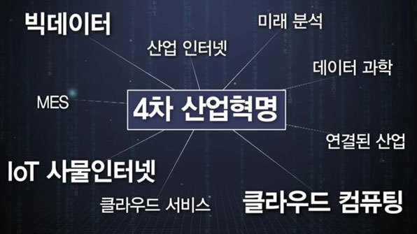
주요기술
Notes:
주요 기술 : 반도체 및 각종 센서, 칩, 소프트웨어, AI, 통신네트워크, 빅데이터, 클라우드 컴퓨팅
4차산업혁명은 한가지 기술이 아닌 위의 주요 기술의 융합, 발전으로 초래 할 것임

Slide 6
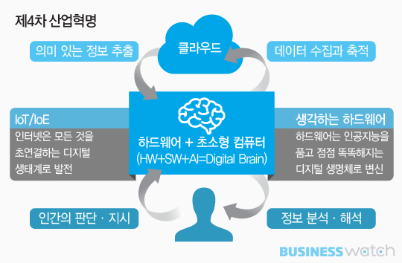
Notes:
이 그림이 4차산업혁명을 잘 표현한 그림이라고 생각하는데
앞서 말했듯이 IoT, 빅데이터, AI는 개별적으로 작동하지 않고 데이터 축적을 통해 빅데이터를 만들어내고
클라우드에 축적된 빅데이터를 AI가 분석해 이를 인식·판단하고 처리하는 형태입니다.

Slide 7



글로벌 리딩 기업
* AI, 가상현실, 증강현실
자율주행 자동차 두뇌 생산
* 머신러닝 개발 플랫폼
체계화된 인지 기술 바탕 AI 제품 개발
* 인공지능 음성인식
아마존 인공지능 ‘알렉사’
Notes:
다음은 4차산업혁명 관련 대표적 글로벌 리딩 기업으로 intel, IBM, amazon 등이 있습니다. IBM은 머신러닝 개발 플랫폼을 활용하여 AI 제품 개발을 해왔습니다. 아마존은 인공지능 음성인식과 관련해 일찌감치 앞서나가 있고 이를 활용해 인공지능 ‘알렉사’를 개발했습니다.

Slide 8
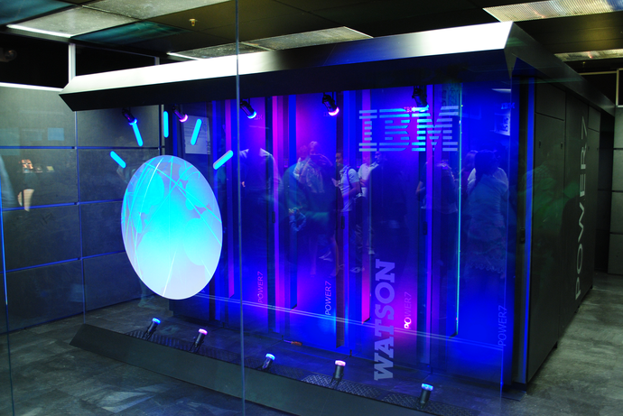
AI - IBM Watson
Notes:
IBM Watson은 다양한 분야에서 사용될 것으로 기대되는데 의학분야에서는 Watson for Oncology(종양학), genomics(유전체학) 개발하였습니다.

Slide 9
국내 도입 현황
가천대 길병원, 롯데호텔에서 IBM과 계약을 체결 2016-12-09
부산대병원, IBM '왓슨 포 온콜로지· 지노믹스' 도입 2017-01-24
Oncology : 종양학
Genomics : 유전체학
롯데그룹, 왓슨 솔루션 도입 업무협약 체결 2016-12-21
SK C&C, IBM과 인공지능 사업 협력을 체결 2016-05-09
Notes:
최근에 국내병원에선 이러한 기술들을 수입해오고 있습니다.
가천대길병원은 국내 최초로 도입, 종양학 도입
부산대병원은 지노믹스까지 해서 최초로 두개 도입

Slide 10

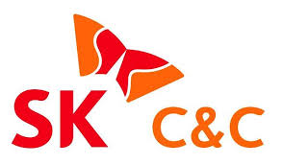

국내 기업-sk
뉴 ICT 생태계를 선도할 것
* SK텔레콤 - ‘4차 산업혁명’ 시대를 주도하기 위한 일환으로 향후 3년간
11조원 투입 AI, 자율주행, 커넥티드카, 스마트홈, 에너지 관리 효율화 등
IoT 분야의 생태계 조성 집중, 투자금액엔 플래닛, 브로드밴드 포함
* SK 플래닛 – 2019년 턴어라둔드 할 계획을 가지고 있음
* SK C&C – 디지털 트랜스포메이션(DT) 조직 신설, IBM의
인공지능 왓슨연구소에서 20년간 근무한 이호수 DT 총괄
+ 연구개발(R&D) 기능 강화 위해 본부 단위 연구실 만들어
Notes:
뉴 ICT 생태계를 선도할 것이라고 박정호 sk텔레콤 사장은 말했고, SK 그룹차원에서도 4차산업혁명에 대비해 발빠른 움직임을 보여주고있습니다.
SK 텔레콤은 ~,
SK C&C는~
디지털 트랜스포메이션 : 기업이 디지털 역량을 최대한 활용해 고객과 시장 내에서 획기적인 변화를 추진하는 과정.
예를 들어, 기존 아날로그 데이터, 문서를 디지털 데이터로 바꾸는 것. 주로 언급되는 기술은 빅데이터, 인공지능, 사물인터넷 등이다.
목적은 데이터 관리를 효율적으로 함으로써 빠른 데이터 관리, 분석을 하기 위함이다. 결국 이 트랜스포메이션은 IoT와 빅데이터 체계 구축이고
4차 산업혁명을 실현하는 과정이다.

Slide 11

국내 기업- LOTTE
* 2016년 12월 21일, 한국 IBM과 업무협약 체결
-> 클라우드 기반 인지 컴퓨팅 기술인 watson 솔루션 도입하기로
-> 고객 데이터 분석, 쇼핑 도우미 서비스 개발 등에 활용할 방침
* 롯데 백화점, 마케팅 부문 옴니채널 담당 산하에 AI 태스크포스팀 신설
* 롯데정보통신 – 인공지능 기반 플랫폼 운영을 위한 시스템 구축
* 롯데 유통 계열사 – IT 및 AI 기술을 결합한 서비스 개발 주문
Notes:
롯데 또한 4차 산업혁명 대비에 속도를 내고 있다. 신동빈 롯데그룹 회장은 최근 주요 계열사 대표들에게
신년 업무보고를 받고 4차 산업혁명과 AI의 중요성을 강조, 올해 사업계획에 이를 적극 반영하라고 지시

Slide 12

한컴그룹
카이스트와 스마트 헬스케어 업무 협약…모바일·IoT 등 융합 플랫폼 구축
경기도 가평 내 185만㎡(약 56만평) 용지 일부에 카이스트 '닥터엠 프로젝트' 상용화를 위한 대규모 스마트 헬스케어 단지를 조성
인도의 실리콘밸리로 불리는 벵갈루루에 4층 규모 건물을 매입해 R&D센터로 개조
Notes:
김상철 회장은 4차 산업혁명을 최우선 과제로 강조
닥터엠은 모바일, 사물인터넷(IoT), 빅데이터 등 정보통신기술(ICT)을 융합한 스마트 헬스케어 플랫폼을 구축하는 프로젝트다.
원래 카이스트가 2014년부터 추진해온 사업인데, 한컴그룹은 2015년부터 닥터엠 프로젝트에 파트너로 동참

Slide 13
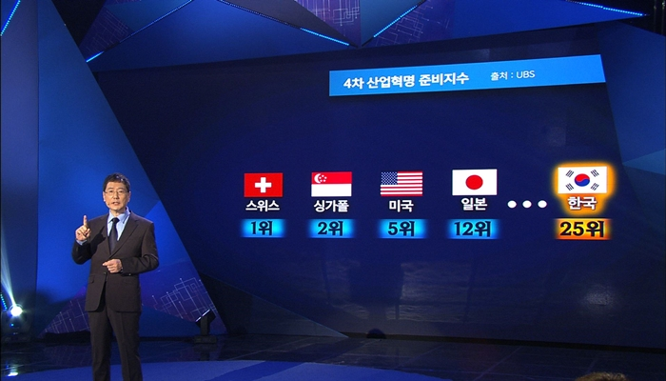
주요국가 준비지수
Notes:
다음은 주요국가 4차산업혁명 준비지수입니다.
이 통계자료는 스위스 투자은행 출처로, 한국은 139개국 중 25위를 기록했습니다.
다소 낮은 순위의 원인은 기술력 그 자체보다 정부 규제 및 노동시장의 낮은 유연성

Slide 14
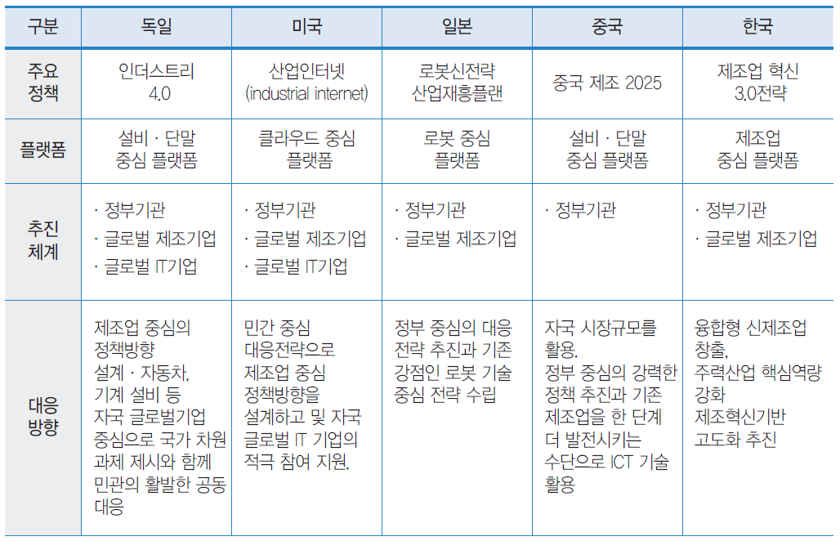
주요국가 정책
Notes:
일본 -> (정부 중심) 로봇 기술 중심 전략
미국, 독일 -> (민간 중심) 제조업 중심 정책
중국 -> 큰 내수규모 활용 정부 주도 강력한 정책 추진 ( 제조업 )

Slide 15
정부의 움직임
미래창조과학부, 지능정보사회 토대를 마련하기 위해 2570억 원 규모의 ‘정보통신·방송 연구개발사업’을 추진
산업부·산업연구원, 에너지 정책 워크샵 개최
차기 정부의 4차 산업혁명를 논의하기 위한 릴레이 토론회가 국회에서 개최
Notes:
우리나라는 차기대선주자에 따라 정부주도에 의해서인지 민간주도에 의해서인지 갈리고 있다.

